Slide 1
Тюменская область, Ханты-Мансийский автономный округ-Югра, Ханты-Мансийский район Муниципальное казенное общеобразовательное учреждение Ханты-Мансийского района «Средняя общеобразовательная школа с. Елизарово»
Мультимедийная разработка
учебного занятия
Урок литературы в 11 классе
«Он не заслужил света, он заслужил покой»
(заключительный урок по роману М.А. Булгакова «Мастер и Маргарита»)
Лелюк Надежда Анатольевна,
учитель русского языка и литературы
с. Елизарово, 2012 г.

Slide 2
«Он не заслужил света, он заслужил покой»
(заключительный урок по роману М.А. Булгакова «Мастер и Маргарита»)
Цель преподавателя при работе над проектом:
· помогать учащимся в поиске источников, способных помочь им в работе над проектом;
· преподаватель сам является источником информации;
· координировать весь процесс;
· поддерживать и поощрять учащихся;
· поддерживать непрерывную обратную связь, чтобы помогать продвижению учащихся в работе над проектом.
Цель учащихся при выполнении проекта:
· определить цели деятельности;
· определение возможных средств достижения целей и задач;
· выбор образца проекта в соответствии с замыслом;
· планирование деятельности.

Slide 3
Тип урока: обобщение знаний по роману « Мастер и Маргарита»
Вид урока: урок – проект
Вид проекта: исследовательский
Цели урока:
Методическая: использование метода проекта на уроке литературы
Обучающие:
· организовать деятельность учащихся по обобщению и систематизации знаний в рамках темы: «Художественный мир романа М.Булгакова «Мастер и Маргарита»;
· создать условия для усвоения фундаментальных философских идей, в частности о границах между истиной и ложью, добром и злом, верой и безверием.
Ориентированные на развитие личности учащихся:
· создать условия для развития у учащихся умений формулировать проблемы, предполагать пути их решения; находить в произведении непонятные для себя, «темные» места, задуматься над их художественным значением;
· создать условия для развития умения формулировать собственную точку зрения, высказывать и аргументировать ее.
Воспитательные:
· воспитание и развитие личностных компетенций учащегося;
· помочь учащимся осознать ценность совместной деятельности.

Slide 4
Основная задача урока - создание условий для проявления познавательной активности учеников, воспитания и развития индивидуальных особенностей
В результате изученной темы учащиеся должны:
Знать
· основные признаки разговорной речи;
· особенности основных жанров художественного стиля;
· основные нормы речевого этикета.
Уметь
· говорить и писать на тему, соблюдая ее границы;
· отбирать наиболее существенные факты и сведения для раскрытия темы и основной идеи высказывания;
· правильно и точно пользоваться языковыми средствами для оформления высказывания.

Slide 5
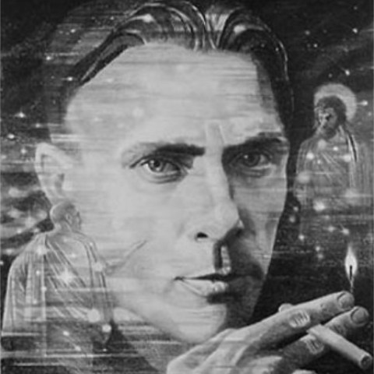
«Он не заслужил света, он заслужил покой»
(заключительный урок по роману
М.А. Булгакова
«Мастер и Маргарита»)

Slide 6
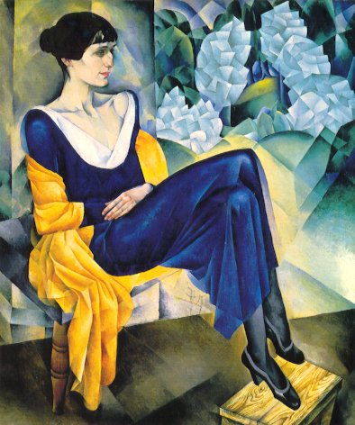
Памяти М. Б(улгако)ва
Вот это я тебе, взамен могильных роз,
Взамен кадильного куренья;
Ты так сурово жил и до конца донёс
Великолепное презренье.
Ты пил вино, ты как никто шутил
И в длинных стенах задыхался,
И гостью страшную ты сам к себе впустил,
И с ней наедине остался.
И нет тебя, и всё вокруг молчит
О скорбной и высокой жизни,
Лишь голос мой, как флейта, прозвучит
И на твоей безмолвной тризне.
О, кто поверить смел, что полоумной мне,
Мне, плакальщице дней погибших,
Мне, тлеющей на медленном огне,
Всё потерявшей, всех забывшей, -
Придётся поминать того, кто, полный сил
И светлых замыслов, и воли,
Как будто бы вчера со мною говорил,
Скрывая дрожь предсмертной боли.
Март 1940, Фонтанный Дом.
Анна Ахматова

Slide 7
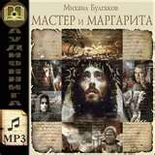
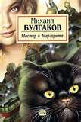
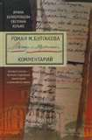
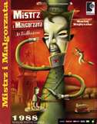
Роман М.А. Булгакова
«Мастер и Маргарита»
Что есть добро и зло?
Кто правит миром и управляет человеком?
Что такое преступление и каков путь к спасению?
Возможно ли прощение?

Slide 8
Основополагающий вопрос:
«Как сохранить равновесие между милосердием и справедливостью»

Slide 9
Тема проекта:
« Кто сильнее: грозный прокуратор Иудеи или бродячий Иешуа Га-Ноцри?»
Цель: Через сопоставление образов данных героев рассмотреть проблему милосердия и справедливости.
Задачи: Сравнить образы данных героев; выяснить кто из них духовно сильнее; проследить, как под влиянием Иешуа меняется характер Понтия Пилата.
Гипотеза: В ходе вечной борьбы добра и зла побеждают справедливость, истина, милосердие.
План исследования:
Описание Иешуа Га- Ноцри и Понтия Пилата.
Столкновение двух миров.
Сила убеждения Иешуа.
Трусость Понтия Пилата и наказание за нее.
Позднее раскаяние.
Победа справедливости и милосердия.
Выполнил ученик 11 класса
Коряковцев Максим

Slide 10
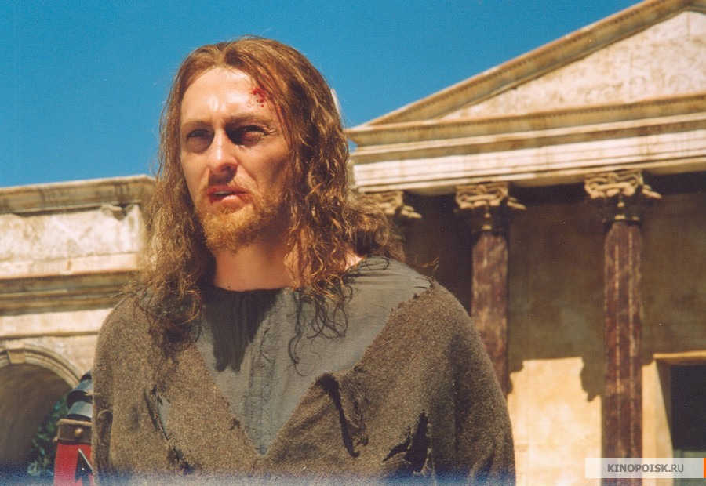
Иешуа- это воплощение, прежде всего, нравственности. Он – философ, странник, проповедник добра и любви к людям, милосердия. Это нищий бродячий проповедник. Он не приехал в город на ослике, его не встречала восторженная толпа почитателей. Иешу – это не сын божий, прошедший испытание в пустыне, и отвергший искушение Сатаны. Он не творит чудеса, чтобы убедить народ в правильности философии, которую он проповедует, не возьмет земную власть, потому что к истине не приходят из-под палки, по приказу и за компанию. Постижение истины - дело личное, и все, что делает Иешуа – это говорит с людьми, обращаясь к тому, что считает важнейшим началом в каждом человеке. Его единственный принцип, - нет злых людей, есть люди несчастливые. Он хочет обратиться к доброму началу в каждом человеке, но кроме ученика, есть герой, который все «записывает неправильно». Иешуа никто не слышал, а те, что услышали, поняли его речь как призыв к свержению власти римлян. И «сдали» Безобидного и беззащитного проповедника властям.

Slide 11
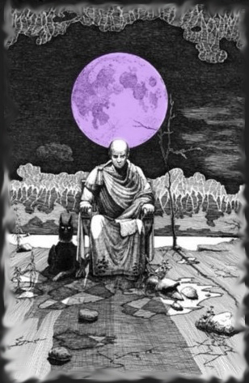
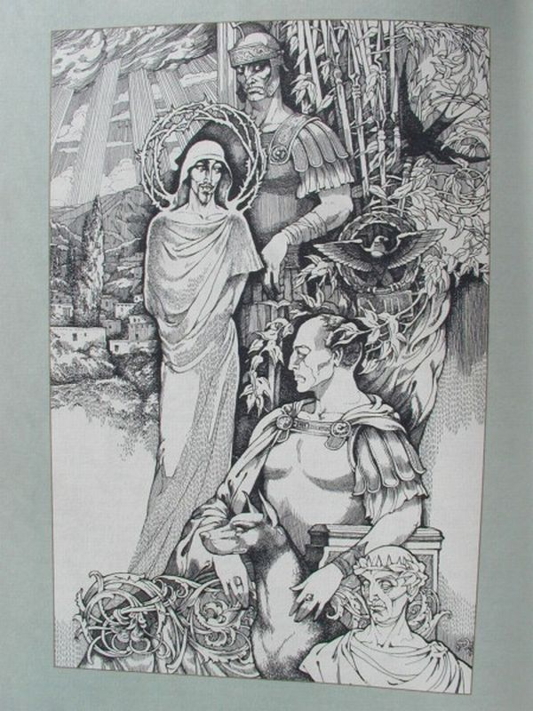
Встреча Понтия Пилата и Иешуа- центральный, напряженный момент библейских глав. Это встреча человека с совестью, главное испытание, которое предлагает ему жизнь. Прокуратор - человек умный, он прекрасно понимает, что Иешуа не виновен ни по одному пункту, но открыто вступиться за него - пожертвовать положением, властью, пойти на конфликт с Римом. Он находит красивое решение: признать философа сумасшедшим, сослать, чтобы не смущал народ речами.

Slide 12
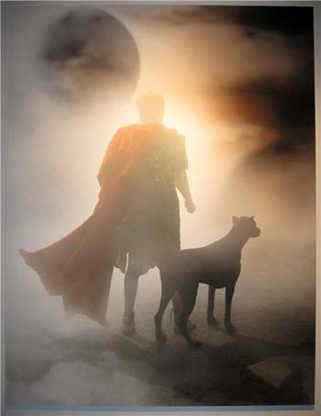
Трусом оказывается Понтий Пилат - он пытается суетливо подсказать подсудимому: соври, откажись от своих слов. Ответ Иешуа: « Правду говорить легко и приятно», и прокуратор отступает. Он «умывает руки», - обращается к Ершалаимской еврейской власти. Понтий Пилат предлагает отпустить Иешуа по традиции. Но прокуратор получает отпор: философы способны добрым словом привести народ к неповиновению власти. Иешуа предан всеми.
Наказание для Понтия Пилата- пустая, бессмысленная вечность, ожидание, надежда на чудо. Он задает один и тот же вопрос: ведь казни не было? Ведь я не трус, не предатель, я пожертвовал карьерой, чтобы спасти тебя? Иешуа каждый раз отвечает: Казни, не было и чему-то улыбается. Заканчивается эта история прощением.

Slide 13
Вывод: «Иешуа не отступил от истины, готов идти к ней при помощи убеждения, слова, прощает Пилата и, Подтвердив, что казни не было, предоставляет ему возможность успокоить свою совесть. Это возвысило и обессмертило его. Иешуа заслужил «свет». Пилат, предав Иешуа, лишается покоя, он тоже получает бессмертие, но оно рождает в душе ужас, « более всего в мире он ненавидит свое бессмертие и неслыханную славу». Следовательно, Иешуа духовно сильнее Понтия Пилата».
Вопросы к первой группе:
1. В честь какого великого праздника даровали жизнь осужденному на казнь?
2. Какова жизненная философия Иешуа?
3. Что такое истина?

Slide 14
Тема проекта:
«Почему Князь Тьмы совершает в романе Булгакова не только злые, но и добрые поступки».
Цель: рассмотреть образы Воланда и его свиты с точки зрения справедливого воздаяния за добро и зло.
Задачи: выяснить, какова функция Князя Тьмы в романе; понять, за что наказывает Воланд.
Гипотеза: Воланд наказывает или награждает людей в зависимости от их заслуг, по справедливости.
План исследования:
· Воланд и его свита.
· Кого и за что наказывает Воланд?
· Какова цель « ужасных опытов» в «Варьете»?
· К кому проявляет Воланд снисхождение и …милосердие?
· Функция Князя Тьмы в романе.
Выполнил ученик 11 класса Клыгин Василий

Slide 15
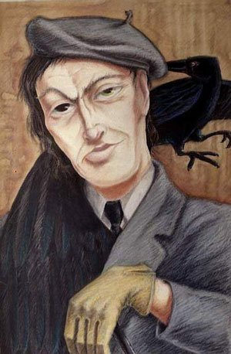
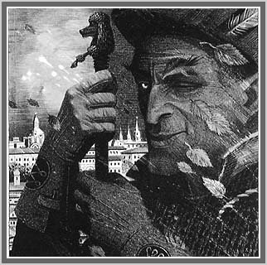
Воланд в романе – прежде всего, исследователь. Он изучает реальный мир, цель его – узнать, изменились ли люди в Москве. С позиции наблюдателя Воланд не вмешивается в естественный ход событий, не устраивает революции и не утверждает царства справедливости на земле. Все московские безобразия происходят объединенными усилиями многих людей, свита же Воланда лишь провоцирует их.
Воланд в романе прежде всего проясняет внутреннюю природу реального мира. Воланд в романе - не носитель всемирного зла, скорее он воздает по заслугам, верит в справедливость.

Slide 16
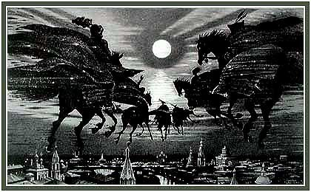
Князь Тьмы появляется в романе для подтверждения того, что благоустройство государства невозможно без опоры на « вечные» нравственные ценности, для испытания общества. Он прилетает в Москву и проводит сеанс черной магии в театре Варьете, и перед началом сеанса сам вполне определенно дает понять о цели его визита. ( Глава 12. Роман М. Булгакова «Мастер и Маргарита»). Образ Воланда служит в романе доказательством вечности нравственных законов. Воланд всемогущ, обладая властью и на земле, и на небесах, он может решить, когда прервать дарованный человеку и без того короткий миг, который называется жизнью, но не в силах победить добро, установить свою диктатуру, так как добро и зло находятся в романе на равных.

Slide 17
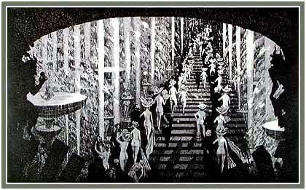
Вывод: Цель визита Воланда в Москву заключается не только в желании убедиться в том, что время не меняет людей, но и исполнить роль судьи, который несет справедливость и каждому по заслугам
Вопросы ко второй группе:
1. Что заинтересовало Воланда в разговоре Берлиоза и Бездомного?
2. Что предсказал Воланд Берлиозу?
3. Почему Воланд вступил в разговор с Берлиозом и Бездомным?
4. Какой вывод делает Воланд?

Slide 18
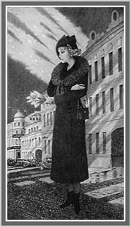
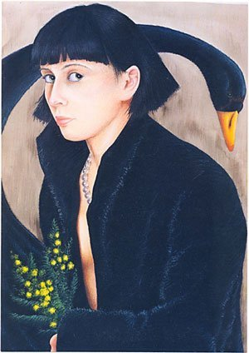
Тема проекта
Как через образ Маргариты решается проблема милосердия и справедливости?
Цель: выяснить, что ближе героине: милосердие или справедливость
Задача: рассмотреть образ главной героини: проследить эволюцию взаимоотношений Мастер и Маргариты; понять, на что способна Маргарита ради своего возлюбленного
Гипотеза: для Маргариты торжество возмездия и справедливости выше милосердия, она готова мстить обидчикам Мастера.
Выполнил ученик 11 класса
Еремеев Андрей

Slide 19
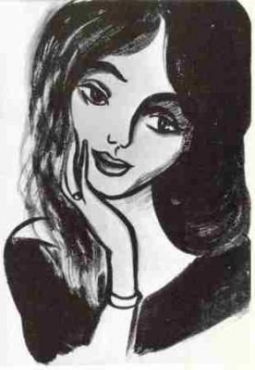
План исследования:
История любви Мастера и Маргариты.
Мотив соблазна.
Маргарита в борьбе за свою любовь
В чем смысл сцены прощения Фриды?
Роман «Мастера и Маргариты» посвящен история Мастера- творческой личности. История Мастера неразрывно связана с историей его возлюбленной.
Настоящая любовь-это любовь бескорыстная. До встречи с Мастером у Маргариты было все, что нужно женщине для счастья: красивый, добрый, обожавший свою жену муж, роскошный особняк, деньг.
Маргарита- роковая, целеустремленная женщина, она всецело отдается любви и ради спасения Мастера заключает сделку с дьяволом, становиться ведьмой, хозяйкой бала нечистой силы. Окунается в таинственный мир черной магии. И, несмотря на то, что Маргарита совершает огромный грех, продавая душу дьяволу, она все же является самым положительным героем романа, чью позицию поддерживает и Булгаков, а теперь и мы. Ведь будь Маргарита хоть трижды ведьмой, она любит так, как способны любить немногие. Даже Воланд по достоинству оценил это величайшее чувство, которое нельзя купить ни за какие деньги на свете, - истинную любовь женщины. Маргарита действует по голосу сердца, согласно нравственным ценностям человеческой души. И за это она вознаграждена вечной жизнью рядом с любимым человеком.

Slide 20
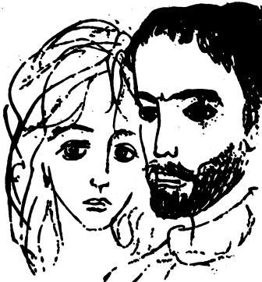
Любовь- это философский камень, который обладает свойством все превращать в золото, в добро. Любовь возвышает человека на миром, с ее помощь он постигает духовное, возвышенное, обретает покой. Если любовь истинна, она не может угаснуть, она бессмертна, вечна.
Любовь и творчество существуют среди людей, которые не знают ни того, ни другого. Поэтому они обречены на трагедию. В конце романа Мастер и Маргарита уходят из общества, где нет места высоким духовным побуждениям. Мастер и Маргарите смерть дается как покой и отдых, как свобода от земных мытарств, горя и мучения. Можно ее воспринимать и как награду.
Вывод: «Маргарита ближе справедливость, но и милосердие ей не чуждо. Добро и зло в мире должны быть уравновешены. Справедливость- это первая ступень Истины, а высшая ступень - милосердие, порождаемое добром»
Вопросы к 3 группе:
1. Почему Маргарита продает душу дьяволу?
2. В какой момент Маргарита почувствовала себя счастливой?
3. В чем проявляется милосердие Маргариты?

Slide 21
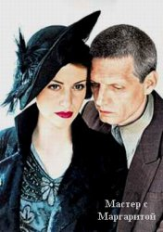
«Он не заслужил света,
он заслужил покой»
Кто заслужил покой в романе?
По просьбе кого и кто дарует покой Мастеру и Маргарите?
Почему Мастера не взяли, туда в свет?

Slide 22
Блицтурнир по роману М.А.Булгакова
« Мастер и Маргарита»
1. Запах, который «ненавидел прокуратор».
2. Название весеннего месяца в Ершалаиме, когда был осужден и казнен Иешуа.
3. Место гибели Иуды из Кориафа.
4. Название писательской организации, описанной в романе.
5. Жидкость, разлитая некой Аннушкой.
6. Цвет глаз Воланда.
7. Вопрос, который «испортил москвичей».
8. Алкогольный напиток, которым был заполнен бассейн на балу у Воланда.
9. Транспортное средство, которым воспользовалась Маргарита, чтобы попасть на бал к Воланду.
10. Изображение на набалдашнике трости Воланда.
11. Жидкость, в которой Маргарита совершила омовение перед балом.
12. Предмет, который подают Фриде в наказание за грехи.
13. Национальность отца Га–Ноцри.

Slide 23
Эталон ответов
1. Запах розового масла.
2. Весенний месяц – нисан.
3. Ершалаим.
4. МАССОЛИТ- дом Грибоедова.
5. Подсолнечное масло.
6. Правый черный, левый зеленый.
7. Квартирный вопрос.
8. Шампанское.
9. Щетка.
10. Черный набалдашник - в виде головы пуделя.
11. Окатили кровью, а затем прозрачной розовой водой.
12. Платок
13. Сириец.

Slide 24
Вывод: в жизни каждого человека бывает момент, когда он должен выбирать между добром и злом. Понтий Пилат в трудной ситуации проявляет малодушие, и он карается вечными муками совести. Отсюда вывод: как ни перепутаны в мире добро и зло, их все-таки нельзя перепутать. Трусость, предательство - самые тяжкие человеческие пороки. Роман – об ответственности человека за добро и зло, которое совершается на земле, за собственный выбор жизненных путей, ведущих или к истине и свободе, или к рабству и предательству.

Slide 25
Домашнее задание:
Ответить на вопросы в форме эссе.
Действительно ли необходимо зло?
Кто в романе по – настоящему свободен и независим, а кто только глупо самоуверенно убежден в собственной независимости, тогда как на самом деле является игрушкой в чужих руках и не в состоянии предсказать, что с ним будет даже через 10 минут?

Slide 26
Самоанализ урока литературы по теме:
«Он не заслужил света, он заслужил покой»
( по роману М.Булгакова «Мастер и Маргарита»)
Развитию познавательных навыков, критического мышления, умения самостоятельно конструировать свои знания, ориентироваться в информационном пространстве, умения увидеть, сформулировать и решать проблему способствует проектная технология. В проектной работе целью обучения становится, прежде всего, развитие самостоятельной активности, направленной на освоение нового опыта. В результате ее применения формируются компетенции в сфере самостоятельной познавательной деятельности, умения и навыки работе в команде.
К процессу изучения романа М.А. Булгакова «Мастер и Маргарита», самого интересного и загадочного, но и сложного для восприятия произведения, каждый учитель ищет свой путь. Я предложила учащимся участвовать в исследовательском проекте «Проблема милосердия и справедливости в романе М.А.Булгакова «Мастер и Маргарита» Система уроков построена таким образом, чтобы соединить рассмотрение смысловых узлов, проблем романа и сюжетных линий в одно целое. Для выполнения поставленной задачи возникла необходимость прочитать роман, где каждый учащийся нашел в общей работе «свою нишу», и почувствовал свою значимость. Учащиеся самостоятельно выбрали задание по своему желанию, показали умения и открыли новые способности, а приобретенные новые знания стали для них не нудной обязанностью, а увлекательным занятием, насущной потребностью. Возможность создавать яркие слайды мультимедийной презентации, используя компьютерную графику и анимацию, видеоэффекты, послужат прекрасным фоном для восприятия романа.

Slide 27
Поставлен перед учащимися основополагающий вопрос:
«Как сохранить равновесие между милосердием и справедливостью?».
Формируем группы исследования, распределяем задачи и обсуждаем возможные методы исследования. В результате работы образуются 3 группы, рассматривающие следующие темы:
· «Кто сильнее: грозный прокуратор Иудеи или бродячий философ Иешуа Га – Ноцри?»
· «Почему Князь Тьмы совершает в романе Булгакова не только злые, но и добрые поступки?»
· «Как через образ Маргариты решается проблема милосердия и справедливости?»
Проектное обучение поощряет и усиливает истинное со стороны обучающихся, потому что оно:
· является личностно развивающим;
· использует множество дидактических подходов;
· самомотивируемость, что означает возрастание интереса и вовлеченности в работу по мере ее выполнения;
· приносит удовлетворение учащимся, видящим продукт своего собственного труда.

Slide 28
Тип урока: обобщение и систематизация знаний и способа деятельности.
Это заключительное занятие в системе уроков по роману М. Булгакова «Мастер и Маргарита». На предыдущих уроках рассматривались художественные, идеологические и философские особенности произведения. Последний урок – это урок-проект над финалом с опорой на субъектный личностный опыт учеников.
Это учебное занятие представляет собой урок личностно ориентированной направленности.
Основной задачей занятия является создание условий для проявления познавательной активности учеников, воспитания и развития индивидуальных особенностей.
Уроки личностно ориентированной направленности:
-позволяют пополнить опыт творческой деятельности и развивают эмоционально-ценностный мир личности через сопереживание, сочувствие героям в ходе чтения и анализа художественного произведения;
-обучают школьников внимательному, вдумчивому, творческому чтению через организацию процесса чтения как воображаемого диалога читателя с писателем;
-погружают каждого в атмосферу рождения мысли, выражения чувства, ощущения творческого вдохновения.
Такая форма урока способствует достижению вышеизложенных целей.

Slide 29
В самоанализе остановимся на следующих психолого-дидактических аспектах урока:
1. Актуализация субъективного опыта учащихся
Система уроков по роману построена таким образом, чтобы первый и последний уроки сомкнулись, образовав своеобразие «смысловое кольцо». На последнем занятии учащиеся возвращаются к вопросу, заданному при первом знакомстве с романом (ответа на него не было, как, впрочем, на любой философский вопрос); теперь этот вопрос стал темой урока.
Во время изучения романа учащимся необходимо было обратиться к дополнительной литературе (Евангелиям от Луки и от Матфея; Книге Иова «Апокалипсису» Иоанна Богослова; «Божественной комедии» Данте; «Фаусту» Гёте, а также к литературоведческим изданиям и словарям), чтобы сравнить, как в ней ставились аналогичные проблемы нравственного выбора (между Добром и Злом, Светом и Тьмой, Истиной и Ложью и др.). Это невольно заставило обратиться к личностному опыту, задуматься о том, как бы учащиеся сами поступили в данной ситуации выбора. По мере чтения романа у учащихся не могло не возникнуть вопросов для обсуждения с одноклассниками и учителем. В течение недели ребята имели возможность задать (как устно, так и письменно) любые вопросы по содержанию и художественным особенностям романа, а также вопросы, которые возникли ассоциативно и на первый взгляд не имели к произведению отношения, причём вопросы, раз за разом становились всё глубже и интереснее. Отвечали на них коллективно, а иногда возникали споры, дискуссии. Самые сложные вопросы отложили на последний урок.
Завершающий урок фактически был подготовлен самими учащимися, включая в себя проблемы, которые действительно волновали учеников, и роль учителя (очень важная!) заключалась в том, чтобы организовать занятие, создать комфортные условия для работы.
Ученикам было предложено выбрать из множества вопросов три наиболее, с их точки зрения, важных для их субъективного опыта.
Форма обсуждения вопросов (групповая, а не фронтальная) также была предложена самими учащимися.
Работа, таким образом, началась с того, что был задан тон, настрой на творчество, включение эмоциональной сферы личности, дан импульс к деятельности.

Slide 30
2.Введение учащихся в диалог
Урок личностно ориентированной направленности не может быть состоявшимся, если в нём не было эмоционального центрирования, которое ведёт к открытию истины, воодушевляет веру в свои силы. Такое открытие было на данном уроке: вместе и учителем ученики сделали вывод: добро и зло в мире уравнено. «Что бы делало твоё добро, если бы не существовало зла, и как бы земля выглядела, если бы с неё исчезли тени? Ведь тени полупредметов и людей. Не хочешь ли ты ободрать весь земной шар с него все деревья и всё живое из-за твоей фантазии надменным голым светом?» После некоторой паузы, возникшей в ходе поиска ответа на вопрос, «родилась истина» - добро и зло в мире должны быть взвешены справедливостью, ибо не может существовать только («добро и зло») и только всепрощение (добро и зло).
Диалог между учениками и учителем был успешным. Этому сопутствовала атмосфера сотрудничества. Ученики видели, что учителю интересно знать ответы, возникшие по прочтении романа, поэтому все высказывания были искренними.
Если учитель чувствовал, что ответ слишком «гладкий», то специально задавал «каверзный» вопрос на более глубокое, философское осмысление проблемы «Воланд – положительный герой?».
На протяжении всего урока учителю оказывалась психологическая поддержка со стороны учащихся; они подхватывали незаконченные фразы учителя, улавливали суть вопроса, понимали взгляды и жесты.

Slide 31
3.Организация сотрудничества, совместной творческой деятельности
Заканчивается урок подведением итогов с формированием самостоятельных выводов. Этап рефлексии показал, что урок достиг своей сверхзадачи, так как рефлексивная деятельность продолжала осуществляться и после урока; искали новые вопросы; мысли учеников возвращались к роману. Интересная деталь: пред началом изучения романа проводилось анкетирование, и трое учащихся заявили, что поняли в романе абсолютно всё. Но на вопрос в конце последнего урока так уже не отвечал никто. Скорее, появилось желание перечитать ещё раз, постигая мысли автора и совершая новые открытия.

